Slide 1
Models LAN and Networking Protocols
Master Nguyen Huu Trung
Faculty Of Information Technology
HCMC University of Technology and Education

Slide 2
The structure of the network
There are two main structures:
Point-to-Point: the separate transmission line is set to connect the computers together pairs.
Broadcast (one point - multiple points): all stations sharing a common physical link.
Notes:
point-to-point (điểm – điểm): các đường truyền riêng biệt được thiết lập để nối các cặp máy tính lại với nhau
broadcast (một điểm - nhiều điểm): tất cả các trạm phân chia chung một đường truyền vật lý.

Slide 3

Bus Topology
Specifications: naming conventions parameters: speed signal transmission (1, 10 or 100 Mb / s); BASE (for Baseband) or BROAD (for Broadband).
Advantage:
Easy to install and expand
Suitable conditions need to quickly set up a temporary network
As the model requires low cost
A broken machine do not affect other systems.
Defect:
Hard to find the cause of management and error
Limit the cable length and the number of computers
A backbone cable segment is cut will affect the entire network
Maintenance costs may be higher than the long backbone
Reduced performance when the computer is added
Notes:
Thông số kỹ thuật: đặt tên qui ước theo thông số: tốc độ truyền tín hiệu (1, 10 hoặc 100 Mb/s); BASE (nếu là Baseband) hoặc BROAD (nếu là Broadband).
Ưu điểm
Dễ dàng cài đặt và mở rộng
Phù hợp trong điều kiện cần nhanh chóng thiết lập mạng tạm thời
Là mô hình đòi hỏi chi phí thấp
Một máy hỏng không làm ảnh hưởng đến các máy khác.
Hạn chế
Khó quản trị và tìm nguyên nhân lỗi
Giới hạn chiều dài cáp và số lượng máy tính
Một đoạn cáp backbone bị đứt sẽ ảnh hưởng đến toàn mạng
Chi phí bảo trì có thể cao hơn khi backbone dài
Hiệu năng giảm khi có máy tính được thêm vào

Slide 4
Bus Topology

Slide 5
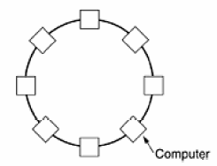
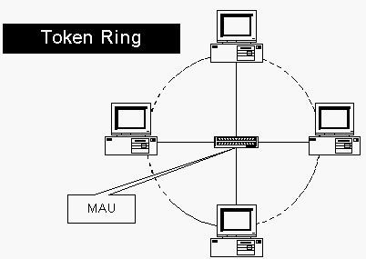
Ring Topology
The host are linked together in a circular by the method, "a point - a point".
Advantage
The development of the system does not significantly impact performance
All computers have access to the same
Defect
High implementation costs
Complex
When an incident may affect other computers
Notes:
Các máy tính (trạm) được liên kết với nhau thành một vòng tròn theo phương thức “một điểm - một điểm“.
Ưu điểm
Sự phát triển của hệ thống không tác động đáng kể đến hiệu năng
Tất cả các máy tính có quyền truy cập như nhau
Hạn chế
Chi phí thực hiện cao
Phức tạp
Khi một máy có sự cố thì có thể ảnh hưởng đến các máy tính khác

Slide 6
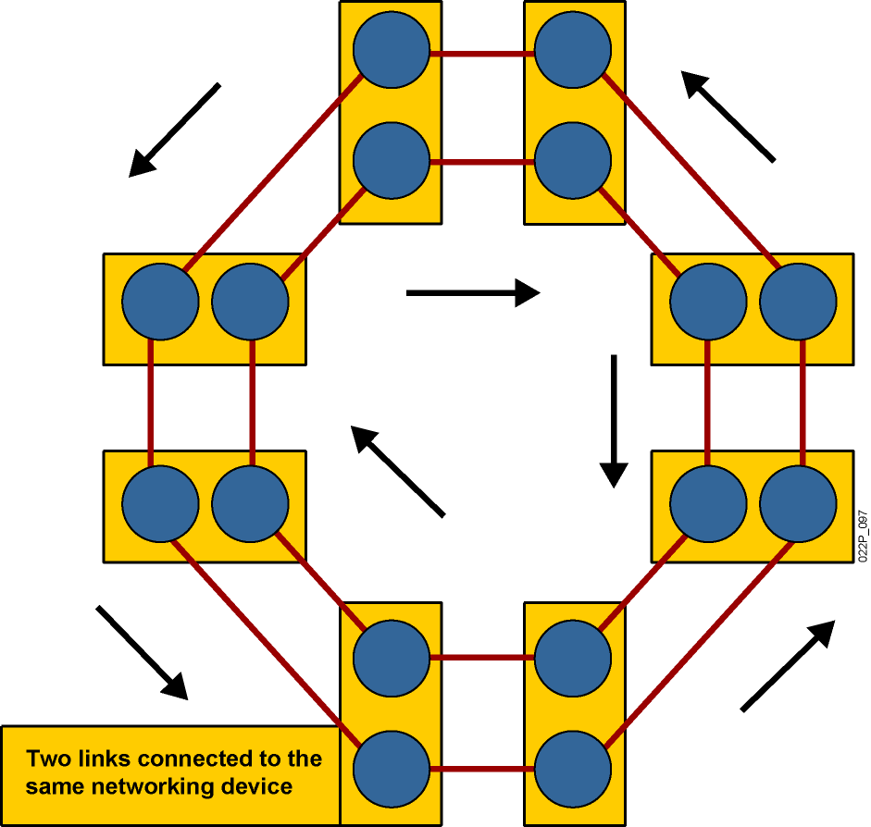
Dual-Ring Topology
Signals go in opposite directions.
Flexible than the single ring.
Notes:
Tín hiệu đi theo hướng ngược nhau.
Linh hoạt hơn so với vòng duy nhất.

Slide 7
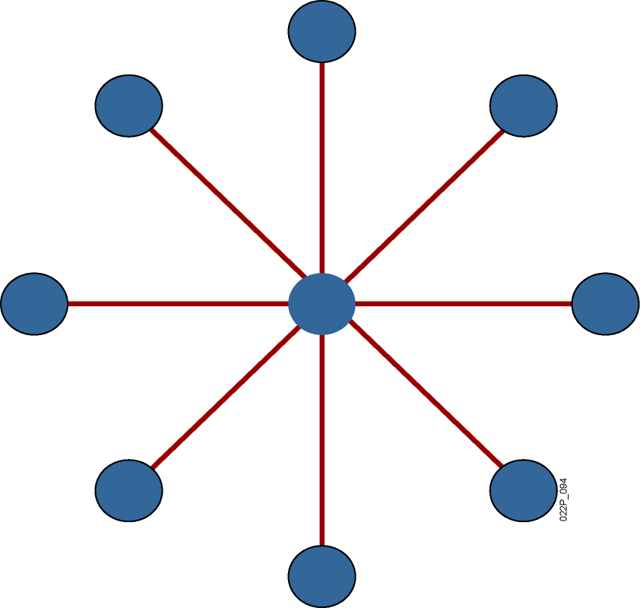
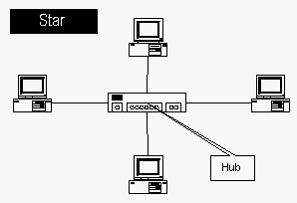
Star Topology
All host are connected to a central device that receive the signal from the host and turn signals to the destination host with connection method is the method “one point - one point".
Advantage:
Easily add or eliminate computer
Easily track and resolve issues
Can suitable for many different cables
Defect:
When a central device is not working, the whole network will not work
Using multiple cables
Notes:
Tất cả các trạm được nối vào một thiết bị trung tâm có nhiệm vụ nhận tín hiệu từ các trạm và chuyển tín hiệu đến trạm đích với phương thức kết nối là phương thức “một điểm - một điểm“.
Ưu điểm
Dễ dàng bổ sung hay loại bỏ bớt máy tính
Dễ dàng theo dõi và giải quyết sự cố
Có thể phù hợp với nhiều loại cáp khác nhau
Hạn chế
Khi hub không làm việc, toàn mạng cũng sẽ không làm việc
Sử dụng nhiều cáp

Slide 8
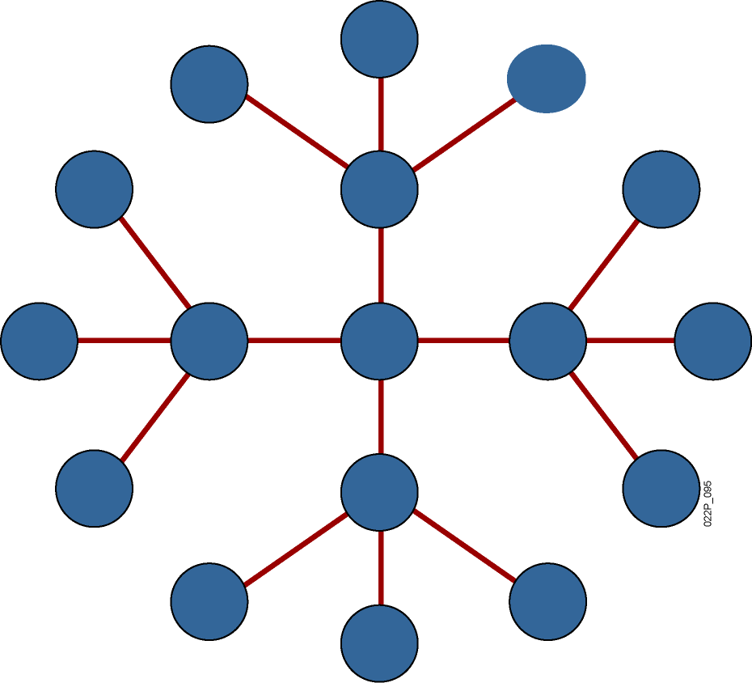
Extended-Star Topology

Slide 9
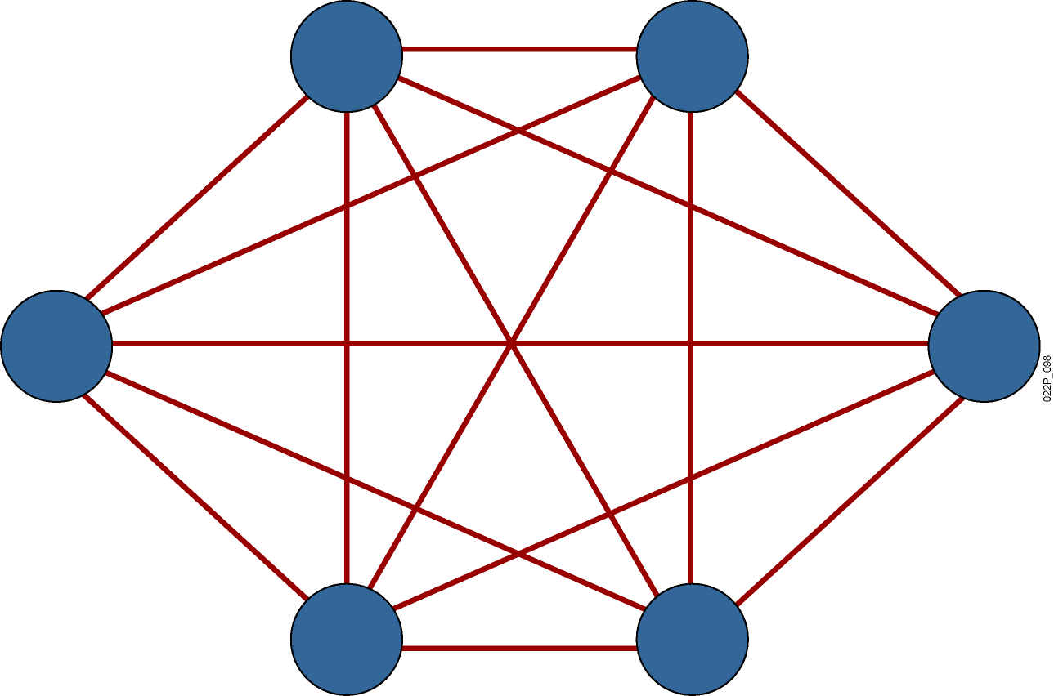
Full-Mesh Topology
Highly fault-tolerant
Expensive to implement
Notes:
Highly fault-tolerant: chịu lỗi cao
Expensive to implement: tốn kém để thực hiện

Slide 10
The access protocol traffic on the LAN
Switching Protocol (request and accept): Host request, if not busy, tendons meet; reverse rejection.
Multi-protocol access line with perceived collision (Carrier Sense Multiple Access with Collision Detection or CSMA / CD)
Temporary host wait a random time and then re-start line testing.
Host testing line continues until the free transmission transmitted data.
Host testing line continues until the free transmission transmitted data with a predetermined probability p (0 <p <1).
A protocol used token ring (Token Ring): Token access lines around on the network, any station licensed to occupy the TV; complete the returns right back.
Protocols using linear tokens (Token Bus)
Forming a ring logic in the network.
When a host has the token, it may use the transmission line in a predetermined time. Once the data has expired or expired permits, station token to the next host within logic.
Notes:
Các giao thức truy cập đường truyền trên mạng LAN
Giao thức chuyển mạch (yêu cầu và chấp nhận)
Trạm yêu cầu, nếu đường cáp không bận thì đáp ứng; ngược lại từ chối.
Giao thức đường dây đa truy cập với cảm nhận va chạm (Carrier Sense Multiple Access with Collision Detection hay CSMA/CD)
Trạm tạm chờ đợi một thời gian ngẫu nhiên nào đó rồi lại bắt đầu kiểm tra đường truyền.
Trạm tiếp tục kiểm tra đường truyền đến khi đường truyền rảnh thì truyền dữ liệu đi.
Trạm tiếp tục kiểm tra đường truyền đến khi đường truyền rảnh thì truyền dữ liệu đi với xác suất p xác định trước (0 < p < 1).
Giao thức dùng thẻ bài vòng (Token Ring)
Chuyển thẻ bài (token) quyền truy cập đường truyền vòng quanh trên mạng, trạm nào chiếm giữ thì được phép truyền; hoàn thành thì trả quyền lại.
Giao thức dùng thẻ bài dạng đường thẳng (Token Bus)
Hình thành một vòng (Ring) logic trong mạng.
Khi một trạm có thẻ bài thì nó có quyền sử dụng đường truyền trong một thời gian xác định trước. Khi đã hết dữ liệu hoặc hết thời hạn cho phép, trạm chuyển thẻ bài đến trạm tiếp theo trong vòng logic.

Slide 11
Address Resolution Protocol (ARP) Reverse Address Resolution Protocol (RARP)
Address Resolution Protocol (ARP)
Find the physical address (MAC) of the destination computer has identified certain IP: A machine knows the IP address of computer B, computer A need to know the physical address of the machine B.
Source machine to send broadcast "Who owns the IP?".
It has the IP address sends back asked its MAC address.
Reverse Address Resolution Protocol (RARP)
Please IP address (physical address-MAC)
Source machine to send broadcast "Who IP address?"
DHCP / BOOTP server (machine provides IP) will give the machine IP address asked 1 dynamic IP address
Notes:
Address Resolution Protocol (ARP)
Tìm địa chỉ vật lý (MAC) của máy đích có IP xác định nào đó: Máy A biết địa chỉ IP của máy B, máy A cần biết địa chỉ vật lý của máy B.
Máy nguồn gửi broadcast "Ai là chủ của IP?".
Máy có địa chỉ IP được hỏi sẽ gửi lại địa chỉ MAC của nó.
Reverse Address Resolution Protocol (RARP)
Xin địa chỉ IP (có địa chỉ vật lý-MAC)
Máy nguồn gửi broadcast “Ai cấp địa chỉ IP?”
DHCP/BOOTP server (máy cung cấp IP) sẽ cấp cho máy hỏi 1 địa chỉ IP →cấp địa chỉ IP động

Slide 12
NAT (Network Address Translation)
Two computers on the same network layer (same subnet) connected directly, which means they can send and receive data directly with each other.
If the computer is not the same subnet and no direct connection, the data will be forwarded between the network layer must have a router (software or hardware).
Notes:
Hai máy tính ở trên cùng một lớp mạng (cùng subnet) kết nối trực tiếp, nghĩa là chúng có thể gởi và nhận dữ liệu trực tiếp với nhau.
Nếu những máy tính này không cùng một lớp mạng và không có kết nối trực tiếp thì dữ liệu sẽ được chuyển tiếp qua lại giữa những lớp mạng này cần phải có một router (phần mềm hoặc phần cứng).
Hoạt động:
NAT làm việc như một router, công việc của nó là chuyển tiếp các gói tin (packets) giữa những lớp mạng khác nhau trên một mạng lớn.
NAT sử dụng IP của chính nó làm IP công cộng cho mỗi máy con (client) với IP riêng. Khi một máy con thực hiện kết nối hoặc gởi dữ liệu tới một máy tính nào đó trên Internet, dữ liệu sẽ được gởi tới NAT, sau đó NAT sẽ thay thế địa chỉ IP gốc của máy con đó rồi gửi gói dữ liệu đi với địa chỉ IP của NAT.

Slide 13
Operation of NAT
NAT works as a router, its job is forwarding packets between different network layers on a large network.
NAT use of its IP made public IP to each workstation (client) with its own IP. When a child make a connection or send data to a particular computer on the Internet, the data will be sent to the NAT, then NAT will replace the original IP address of the machine and then send the packet to go with NAT IP address.
Convert the source IP address to an IP address by itself, mean that the data received by the remote computer (remote computer) like getting from the Gateway computer.
Send data to a remote computer and memory packets that use port services.
The data received from the remote computers will be delivered to the client.
Notes:
Hoạt động:
NAT làm việc như một router, công việc của nó là chuyển tiếp các gói tin (packets) giữa những lớp mạng khác nhau trên một mạng lớn.
NAT sử dụng IP của chính nó làm IP công cộng cho mỗi máy con (client) với IP riêng. Khi một máy con thực hiện kết nối hoặc gởi dữ liệu tới một máy tính nào đó trên Internet, dữ liệu sẽ được gởi tới NAT, sau đó NAT sẽ thay thế địa chỉ IP gốc của máy con đó rồi gửi gói dữ liệu đi với địa chỉ IP của NAT.
Chuyển đổi địa chỉ IP nguồn thành địa chỉ IP của chính nó, có nghĩa là dữ liệu nhận được bởi máy tính từ xa (remote computer) giống như nhận được từ máy tính có cấu hình NAT.
Gởi dữ liệu tới máy tính từ xa và nhớ được gói dữ liệu đó đã sử dụng cổng dịch vụ nào.
Dữ liệu khi nhận được từ máy tính từ xa sẽ được chuyển tới cho các máy con.

Slide 14
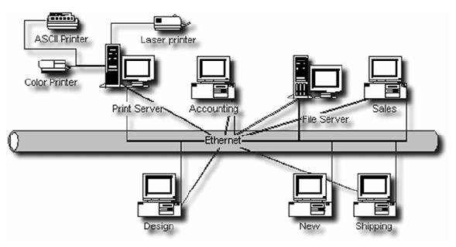
Logic Model Network
Model of Peer to Peer:
Miniature, Low Cost, Secured low
Each computer is both a server, both a client computer
Notes:
Mô hình Peer to Peer (mạng ngang hàng)
Mô hình nhỏ
Chi phí thấp
Bảo mật thấp
Mỗi máy tính vừa là máy chủ, vừa là máy con
Mô hình Client - Server (mạng Khách – chủ)
Mô hình lớn.
Chi phí tương đối
Dữ liệu quản lý tập trung
Bảo mật tốt
Những máy con sẽ chịu sự quản lý của máy chủ: Internet, máy in, mail …

Slide 15
Logic Model Network
Client – Server model:
Large model
Costs relative
Data centralized management
Good security
These workstations will be under the management of the server: Internet, printers, mail ...
Notes:
Mô hình Peer to Peer (mạng ngang hàng)
Mô hình nhỏ
Chi phí thấp
Bảo mật thấp
Mỗi máy tính vừa là máy chủ, vừa là máy con
Mô hình Client - Server (mạng Khách – chủ)
Mô hình lớn.
Chi phí tương đối
Dữ liệu quản lý tập trung
Bảo mật tốt
Những máy con sẽ chịu sự quản lý của máy chủ: Internet, máy in, mail …

Slide 16
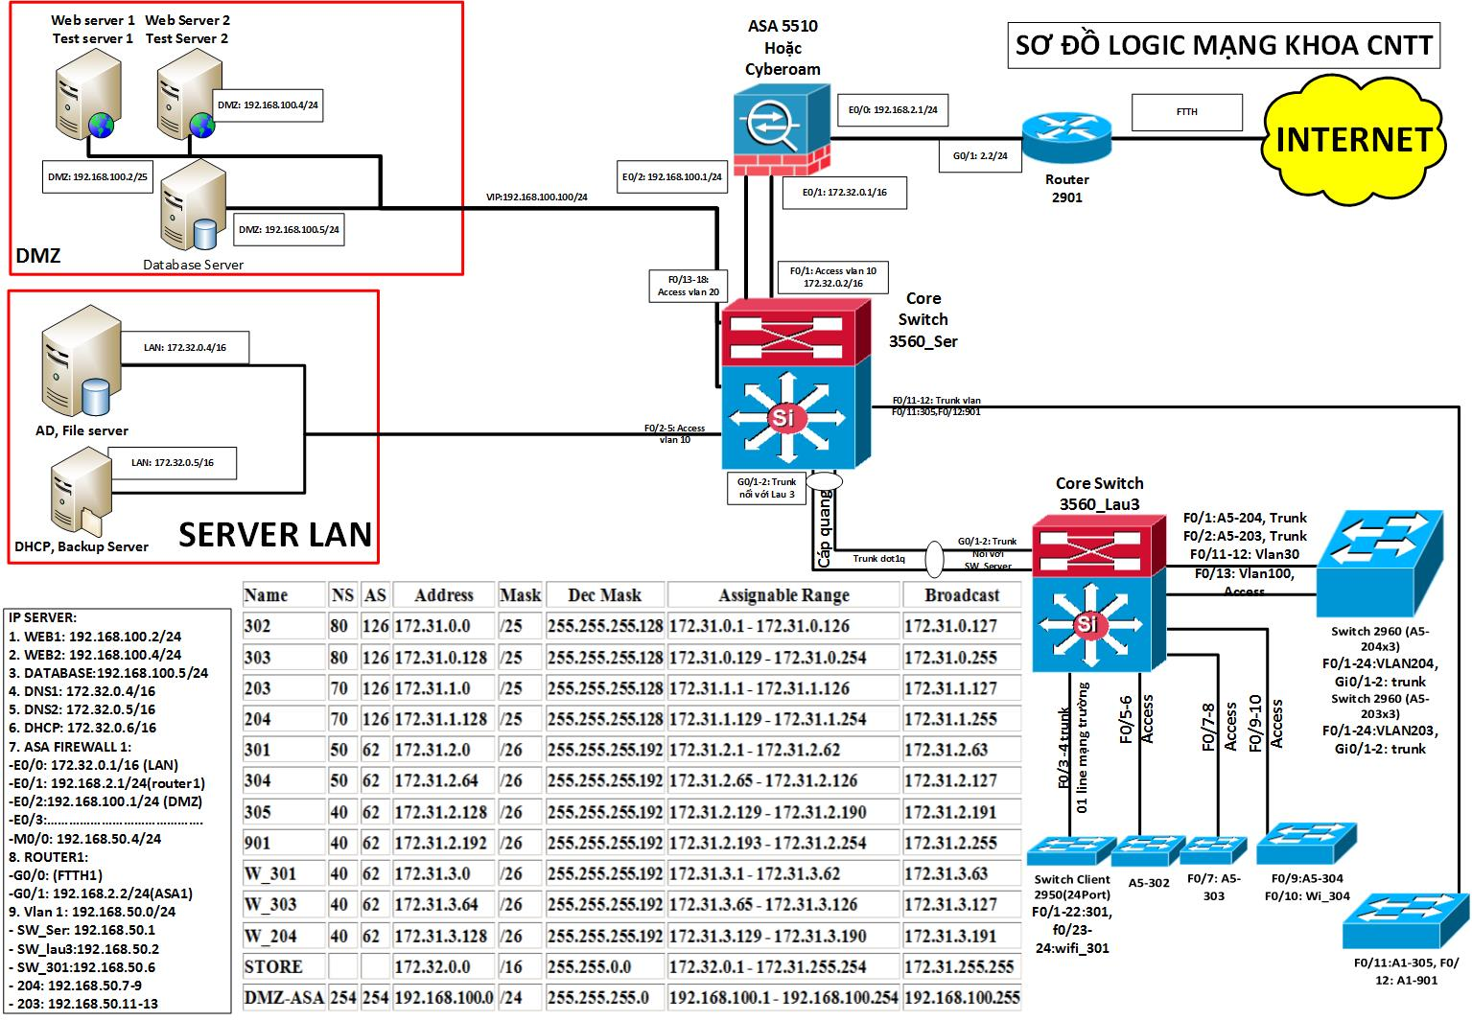
Client – Server Model
Notes:
Mô hình Peer to Peer (mạng ngang hàng)
Mô hình nhỏ
Chi phí thấp
Bảo mật thấp
Mỗi máy tính vừa là máy chủ, vừa là máy con
Mô hình Client - Server (mạng Khách – chủ)
Mô hình lớn.
Chi phí tương đối
Dữ liệu quản lý tập trung
Bảo mật tốt
Những máy con sẽ chịu sự quản lý của máy chủ: Internet, máy in, mail …

